Slide 1
ANIQ VA TABIIY FANLAR RIVOJI
9-sinf Jahon tarixi

Slide 2
“Omad loto“ o‘yini
O‘tilgan mavzuga doir savollarga javob bering.
Elektr shamini kim ixtiro qilgan?
T.Edison qanday kashfiyot qilgan?
Bozorlar, vokzallar , joylar qurilishiga nima asos bo‘ldi?
Qurilish ishida qaysi mahsulot katta ahamiyatga ega bo‘lgan?
Eyfel minorasining uzunligi qancha?
Tutunsiz porox tayyorlashga muvaffaq bo‘lgan olim kim?
Metallurgiyada avtomatlashtirishni kim yaratdi?

Slide 3


Yangi mavzu bayoni
XIX asr oxiri va XX asr boshlari – hozirgi zamon tabiat ilmining taraqqiy etishining eng muhim davrlardan biri. Tabiat to‘g‘risidagi fanlarning har xil sohalarida inqilobiy kashfiyotlar qilingan, olam to‘g‘risidagi eski tasavvurlarning ildiziga bolta urilgan davrdir. Bu davrda tabiat ilmining taraqqiy etishi ayrim mamlakatlar o‘rtasida iqtisodiy raqobatning kuchayishi va dunyoning yangi hududlariga iqtisodiy jihatdan kirib borishga intilishi bilan bog‘langandir.
Tabiat ilmining taraqqiy etishi

Slide 4
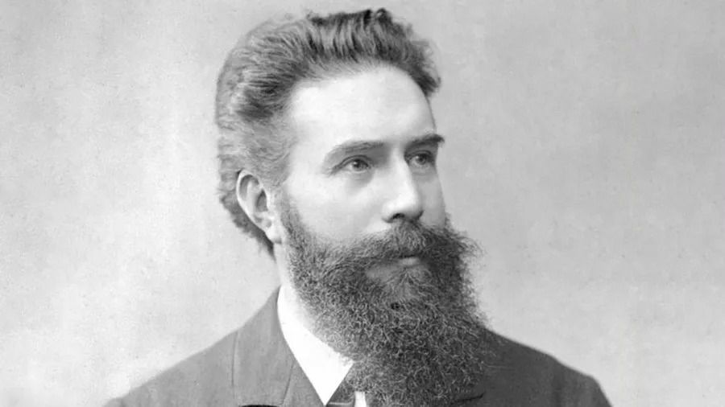
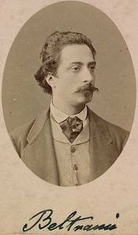
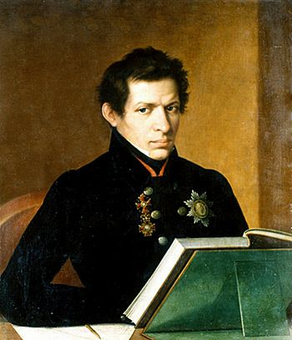
MATEMATIKA, KIMYO, FIZIKA
Matematika sohasida buyuk kashfiyotlar rus olimi N.I.Lobachevskiy, italyan olimi Y.Beltrami, Avstriya matematigi D. Gilbert va boshqa olimlarning nomlari bilan bog‘liqdir. Rus olimi N.Y.Jukovskiy 1904 –yilda shunday kashfiyot qildiki, bu kashfiyot hozirgi zamon aerodinamikasining taraqqiyoti uchun asos bo‘ldi. Bu qanotning ko‘tarish kuchini aniqlash formulasi edi.1895- yilda nemis olimi V.Rentgen turli predmetlarni turli darajada teshib o‘ta oladigan ko‘zga ko‘rinmas nurlar mavjudligini aniqladi. Elektromagnit to‘lqinlarining bu nuri “Rentgen nurlari” degan nom oldi. Bu nurlardan tibbiyot va texnikada keng foydalanila boshlandi. V.Rentgenga Nobel mukofoti berildi.

Slide 5

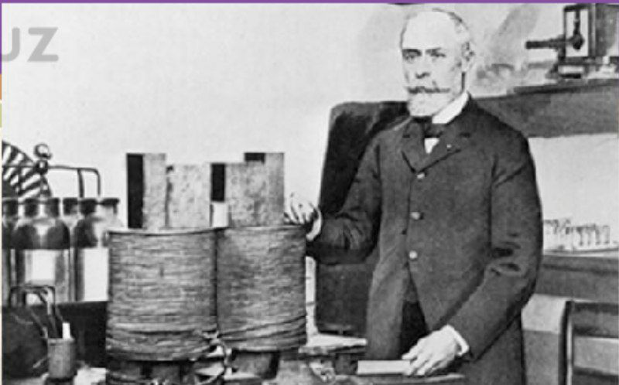
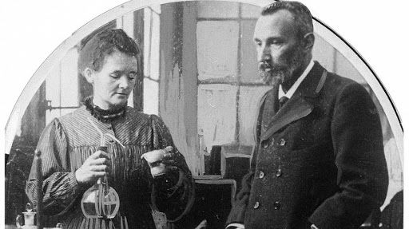
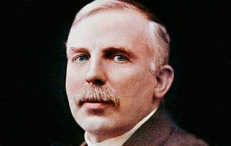
MATEMATIKA, KIMYO, FIZIKA
Fransuz fizigi A.Bekkerel jismlardan o‘tib ketadigan nurlarni o‘z-o‘zidan chiqarishini aniqladi.
M.Sklodovskaya-Kyuri va P.Kyuri:
Ba’zi radiaktiv elementlar uranga qaraganda intensivroq nur chiqarishini isbot qilishga muvaffaq bo`ldi.
E.Rezerford hamma atomlar og‘ir yadroga ega ekanligini isbotladi.

Slide 6
Tabiatshunoslik
Nemis olimi T.Shvan tomonidan qilingan, barcha organizmlarning hujayrali tuzilishi haqidagi kahfiyotlar tabiatshunoslikning ilmiy asosini mustahkamlashga xizmat qildi. Buyuk ingliz tabiatshunos olimi Charlz Darvinning “Turlarning kelib chiqishi” asarining nashr qilinishi fanda to‘ntarish yasadi. XIX asrning so‘nggi choragini darvinizmning tarqalish va qaror topish davri deyish mumkin.
Mikrobiologiya
Mikrobiologiya fanidagi inqilobiy o‘zgarish fransuz mikrobiologi va kimyogari, hozirgi zamon mikrobiologiya va immunologiya fanining asoschisi Lui Poster nomi bilan bog‘liq. U bijg‘ish jarayonini o‘rganib, vino, pivo va boshqa mahsulotlarning ishlab chiqarish sanoatiga ilmiy asos soldi. Mahsulotlarning achish jarayoni mikroblar keltirib chiqaradigan biologik jarayon ekanligini isbotladi. Uning kashfiyotlari vino pishiruvchilarni xonavayron bo‘lishdan qutqardi.

Slide 7
TIBBIYOT
Shu davrda tibbiyot fani ham katta yutuqlarga erishdi.
1880-yilda nemis olimi K.Eber ichterlama;
1884-yilda F.Lyofler bo‘g‘ma tug‘diruvchi mikrob;
Nemis olimi R.Virxov hozirgi zamon patologik anatomiya asoslari;
1875-yilda rus olimi F.A.Lesh amyoba dizenteriyasini tug‘diruvchi mikrob;
Nemis fizigi Vilgelm Konrod Rentgen har xil buyum, narsalardan turlicha o‘tuvchi ko‘rinmas nurlar;
I.Mechnikov esa organizmlarni mikroblardan himoya qilish haqida yangi ta’limot yaratdi.

Slide 8
YANGI MAVZUNI MUSTAHKAMLASH
“Test” metodi
1. Hozirgi zamon tabiat ilmining taraqqiy etishidagi eng muhim davrlar qaysi?
XX asr oxiri
XIX asr oxir XX asr boshlari
XVIII asr oxiri XIX asr boshlari
2. Matematika sohasida buyuk kashfiyotlar qilgan olimlarni ko‘rsating.
Lobachevskiy, Beltrami
Nobel, Lobachevskiy
Mendeleyev, Nobel
3. Nisbiylik nazariyasining asosiy g‘oyalarini kim e’lon qildi.
A. Eynshteyn
B. V.Grinyar
C. F.Lyofler

Slide 9
YANGI MAVZUNI MUSTAHKAMLASH
“Test” metodi javoblari:
1. Hozirgi zamon tabiat ilmining taraqqiy etishidagi eng muhim davrlar qaysi?
XX asr oxiri
XIX asr oxiri - XX asr boshlari
XVIII asr oxiri - XIX asr boshlari
2. Matematika sohasida buyuk kashfiyotlar qilgan olimlarni ko‘rsating.
Lobachevskiy, Beltrami
Nobel, Lobachevskiy
Mendeleyev, Nobel
3. Nisbiylik nazariyasining asosiy g‘oyalarini kim e’lon qildi.
A. Eynshteyn
B. V.Grinyar
C. F.Lyofler

Slide 10
E’TIBORINGIZ UCHUN
RAHMAT!

